Slide 1
SGCalerías
Sistema de Gestión de Comunidades

Slide 2
Tabla de contenidos
Contexto e introducción
Product Backlog actual
01
02
Avances y evidencia
Estado y Conclusiones
03
04
Descripción general del proyecto 'SGCalerias' y sus objetivos.
Listado de tareas y funcionalidades planificadas para el desarrollo del sistema.
Resumen de logros alcanzados y evidencias del progreso en el proyecto.
Estado actual del proyecto, desafíos superados y expectativas futuras.

Slide 3

01
Proyecto
SGCalerías
Sistema de gestión de condominios

Slide 4
Contexto
Introducción al caso
Nuestro proyecto de título consiste en el desarrollo del Sistema de Gestión de Condominios “SGCalerias”. Este sistema está diseñado para optimizar la administración de condominios al integrar funcionalidades avanzadas como la gestión de gastos comunes, convenios de pago, una billetera digital, pagos en línea, administración de propiedades, y la generación de reportes detallados.

Slide 5
Visión
Situación Actual
Digitalización
Crear una solución que no solo satisfaga las necesidades actuales del condominio Calerías, sino que también pueda adaptarse y escalar para otros condominios en el futuro.
La administración del condominio se enfrenta a desafíos significativos, ya que muchos de los procesos se realizan manualmente, lo que lleva a ineficiencias, errores y falta de organización.
Es imprescindible digitalizar estos procesos para mejorar la precisión, reducir el tiempo invertido en tareas administrativas, y asegurar un control adecuado y transparente de las operaciones del condominio.

Slide 6
Product Backlog

Slide 7
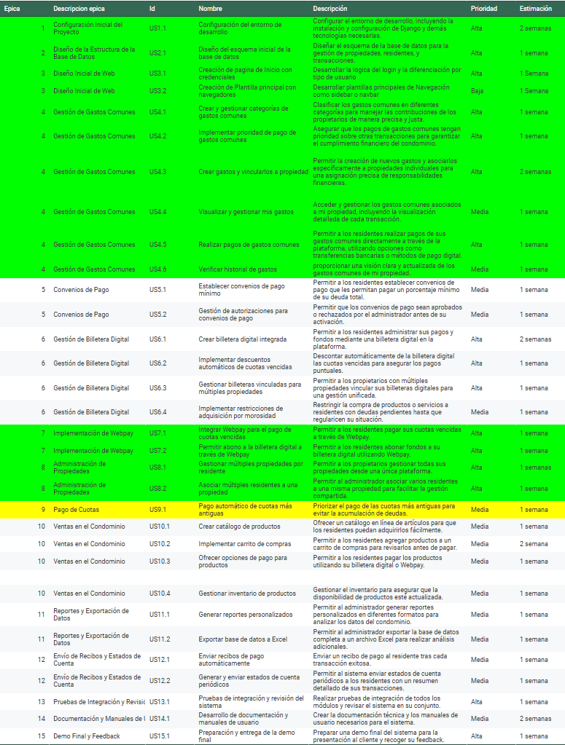


Slide 8
Avances

Slide 9
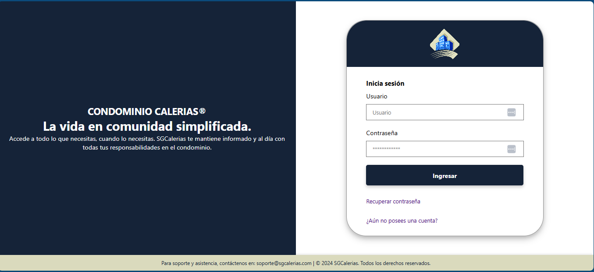
Inicio de Sesión

Slide 10
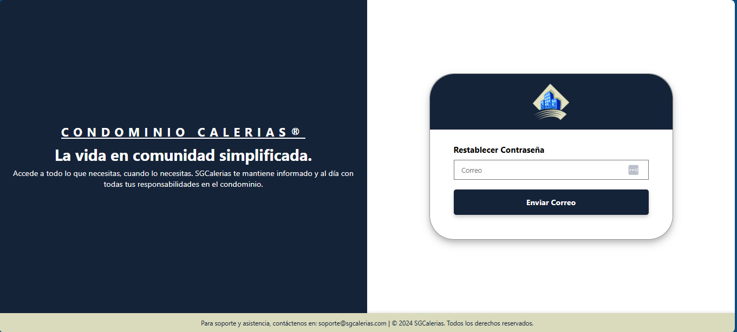
Recuperar Contraseña

Slide 11
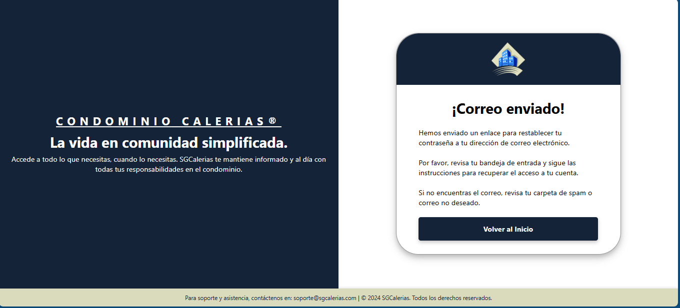
Recuperar Contraseña

Slide 12
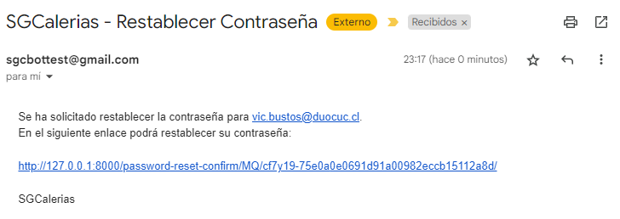
Recuperar Contraseña

Slide 13
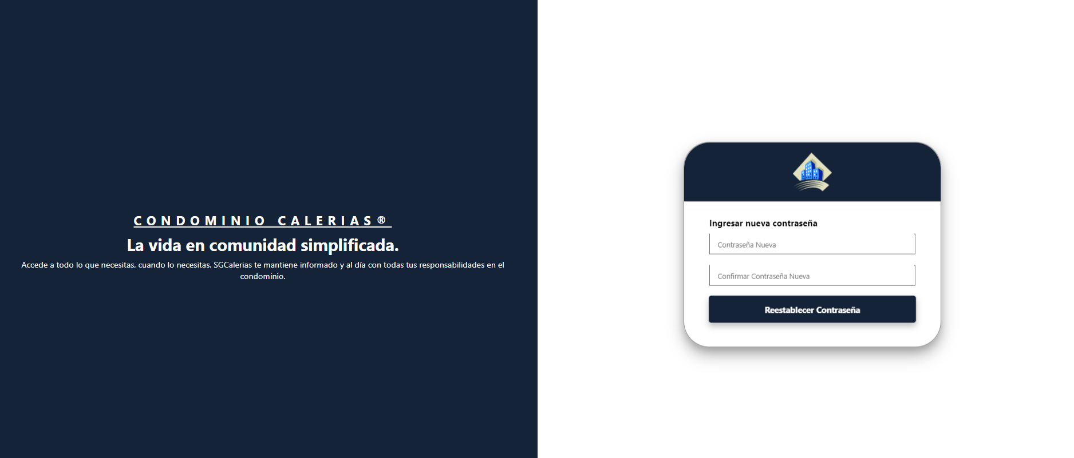
Recuperar Contraseña

Slide 14
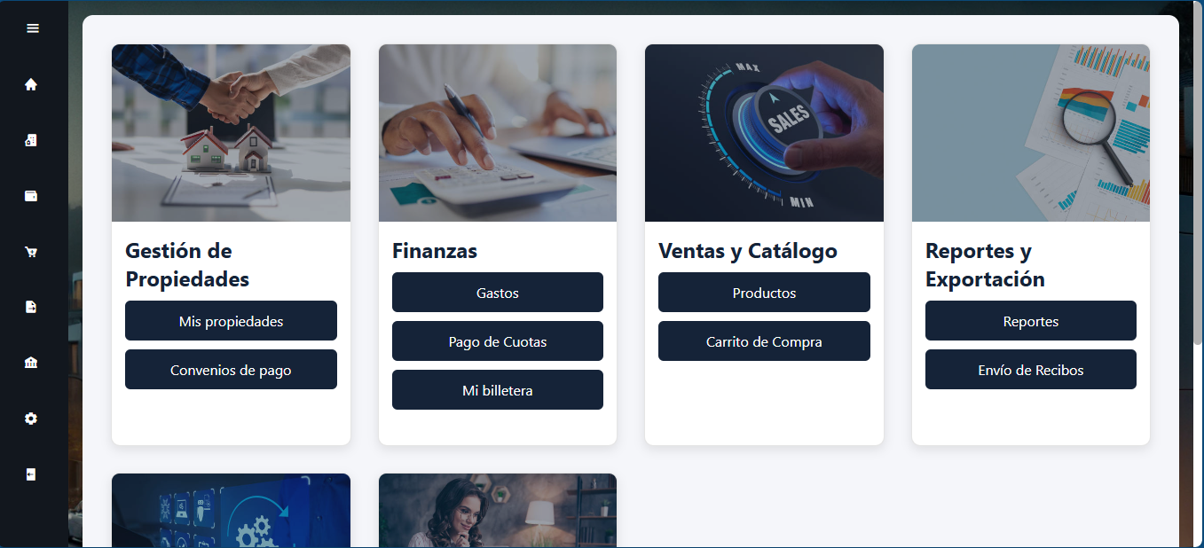
Home

Slide 15
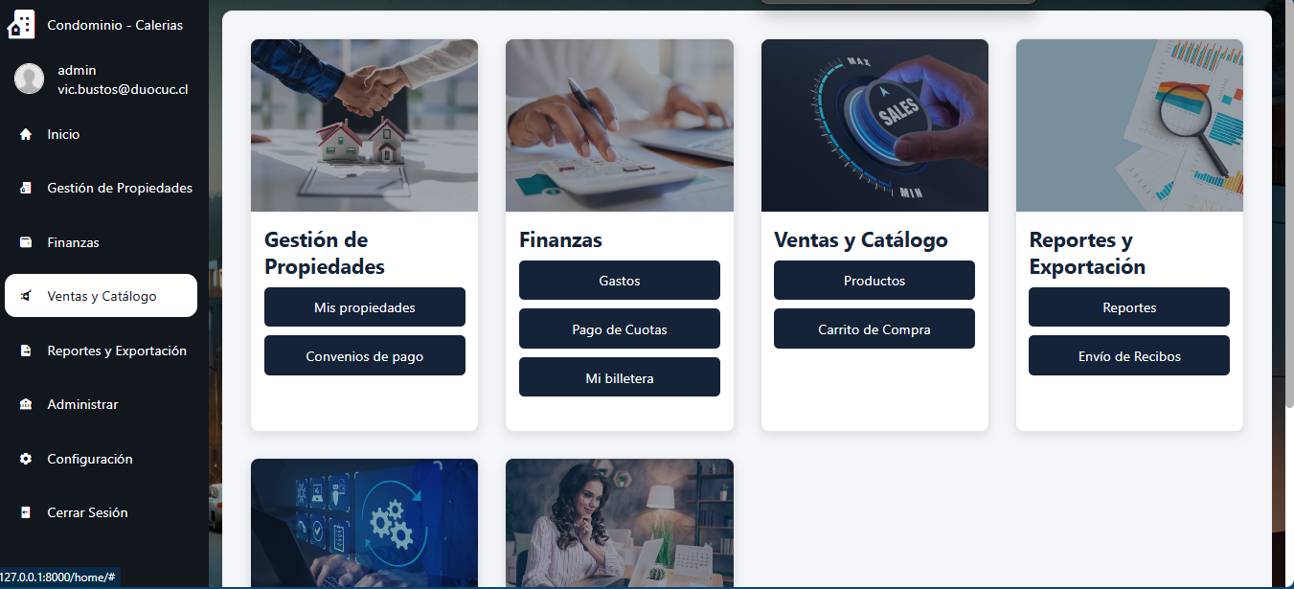
Sidebar

Slide 16
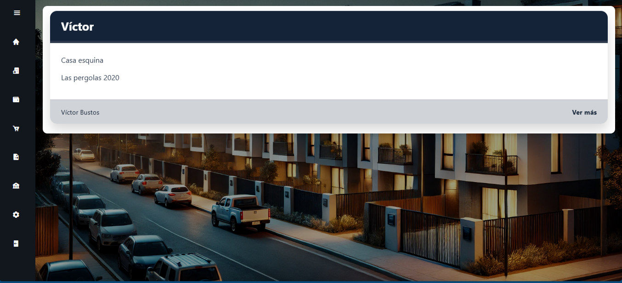
Propiedades

Slide 17
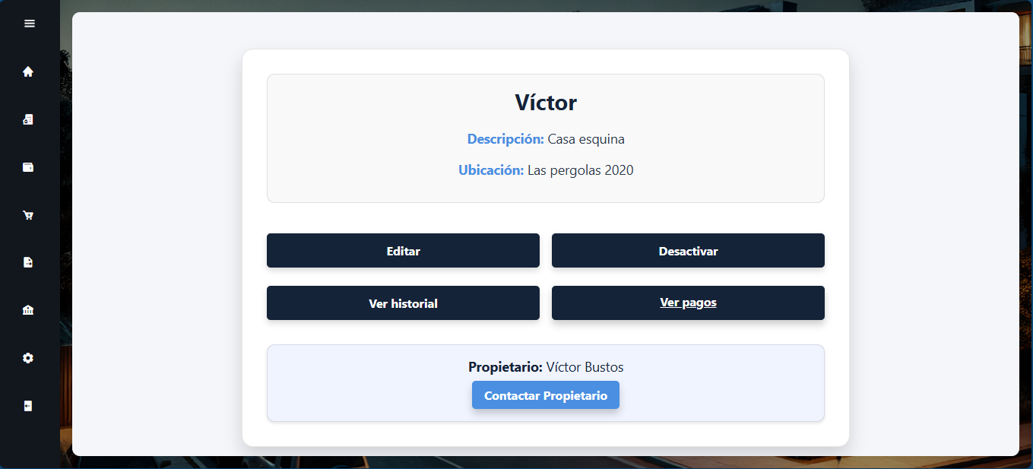
Detalle Propiedad

Slide 18
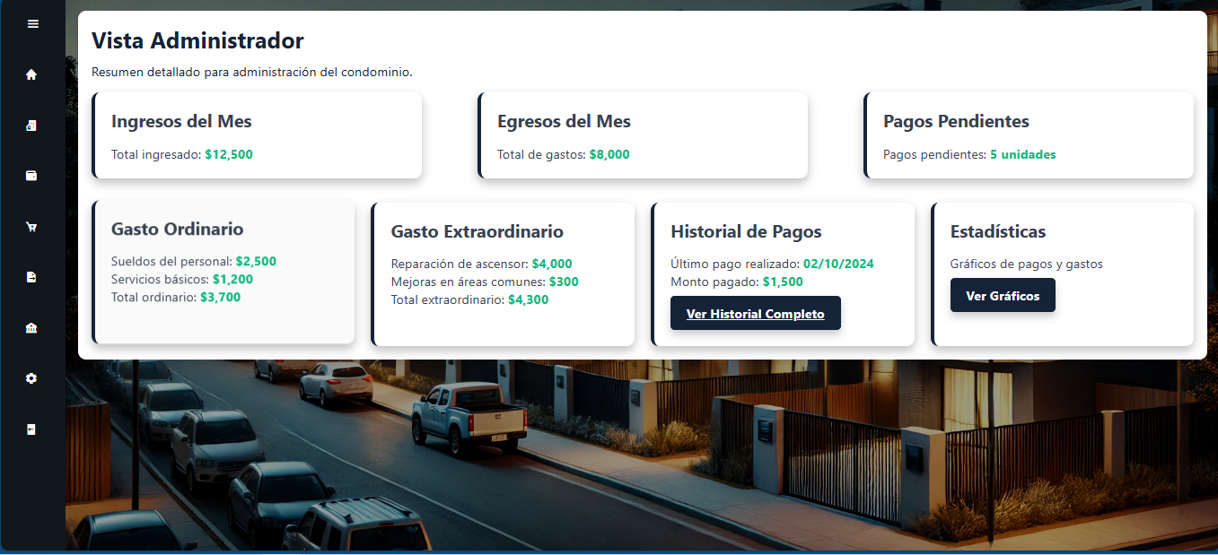
Gastos

Slide 19
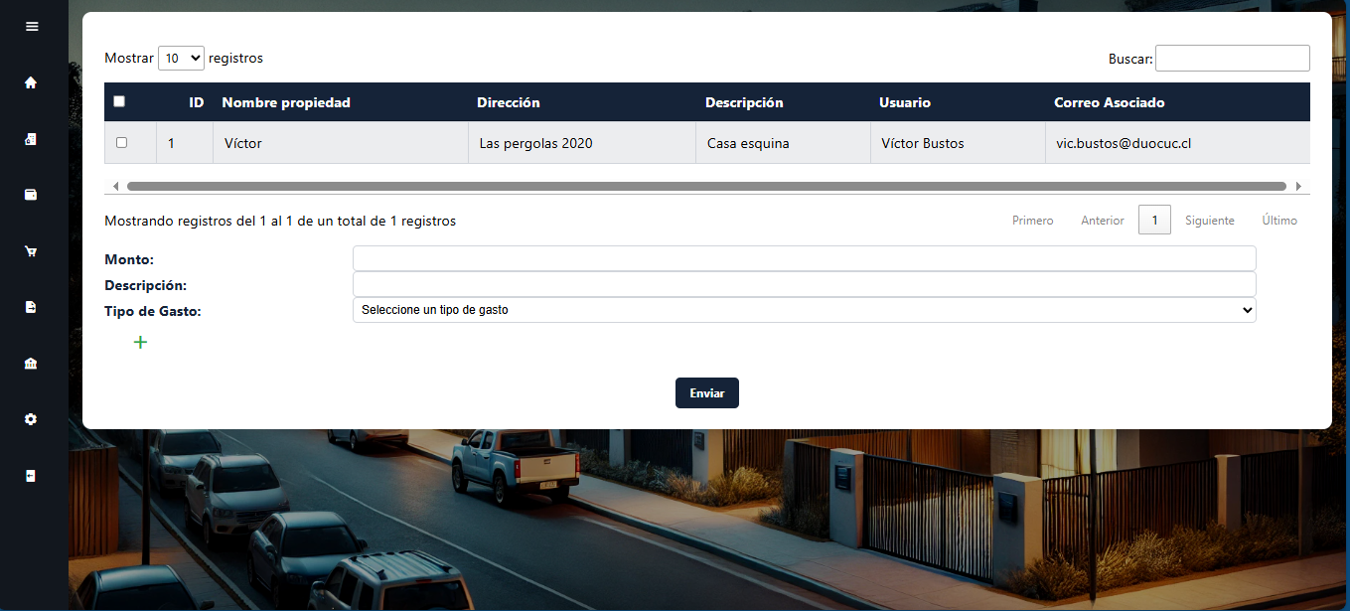
Crear Gastos

Slide 20
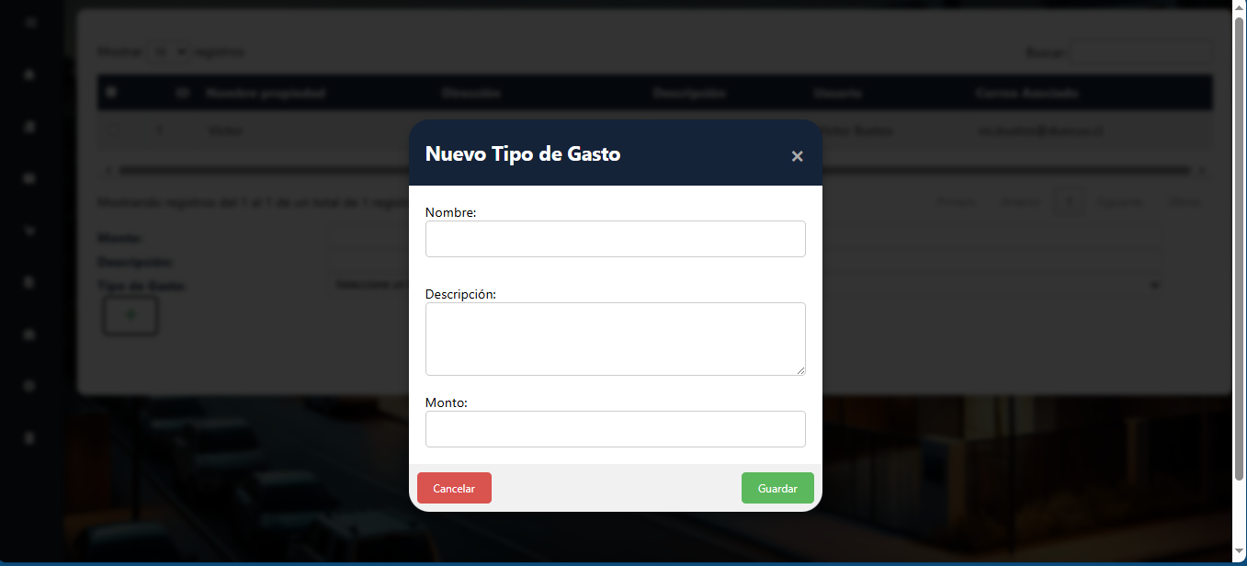
Crear Tipo de Gasto

Slide 21
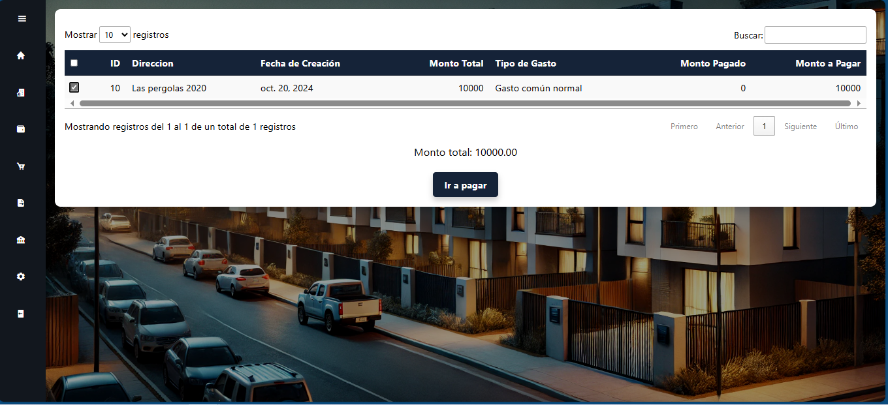
Mis Gastos

Slide 22
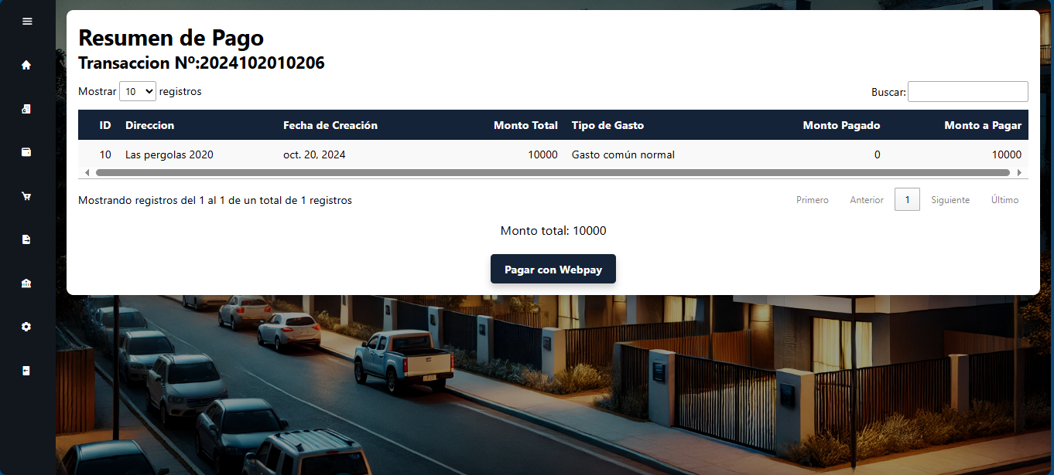
Pagos

Slide 23
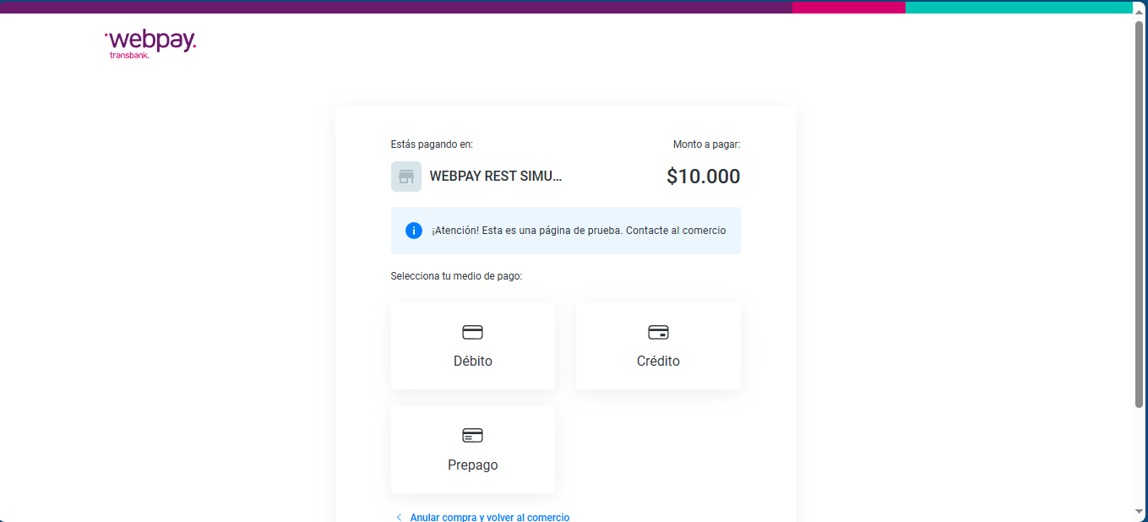
Pagos Webpay

Slide 24
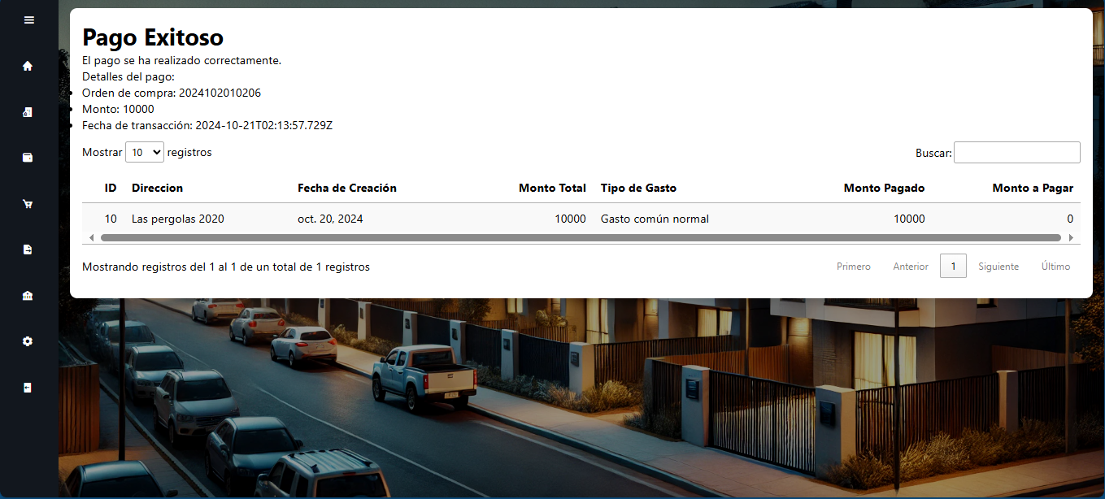
Respuesta pago

Slide 25
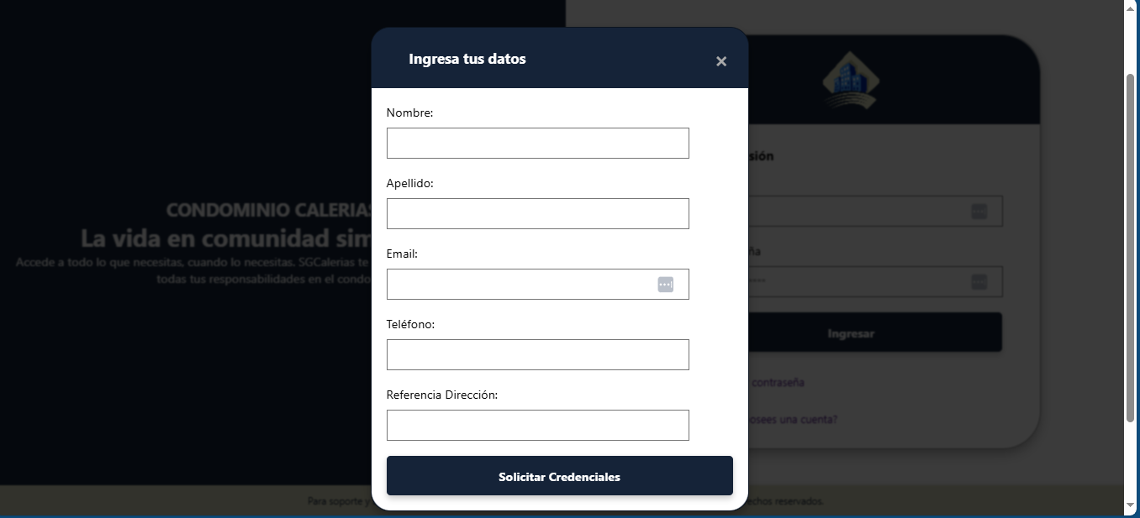
Solicitar Cuenta

Slide 26
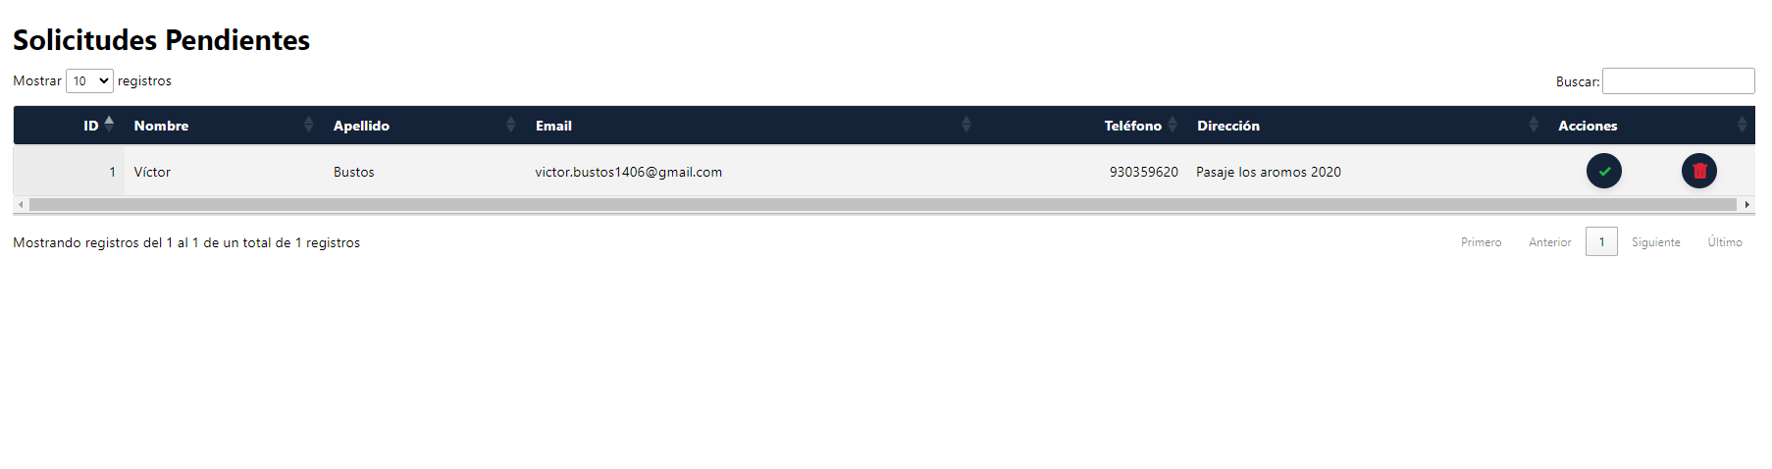
Aprobación cuenta

Slide 27
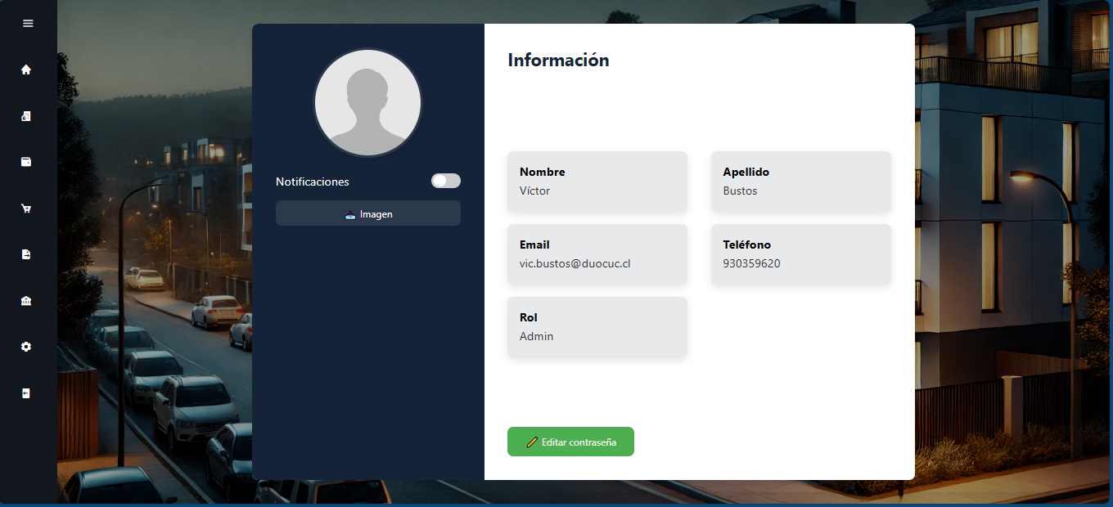
Mi perfil

Slide 28
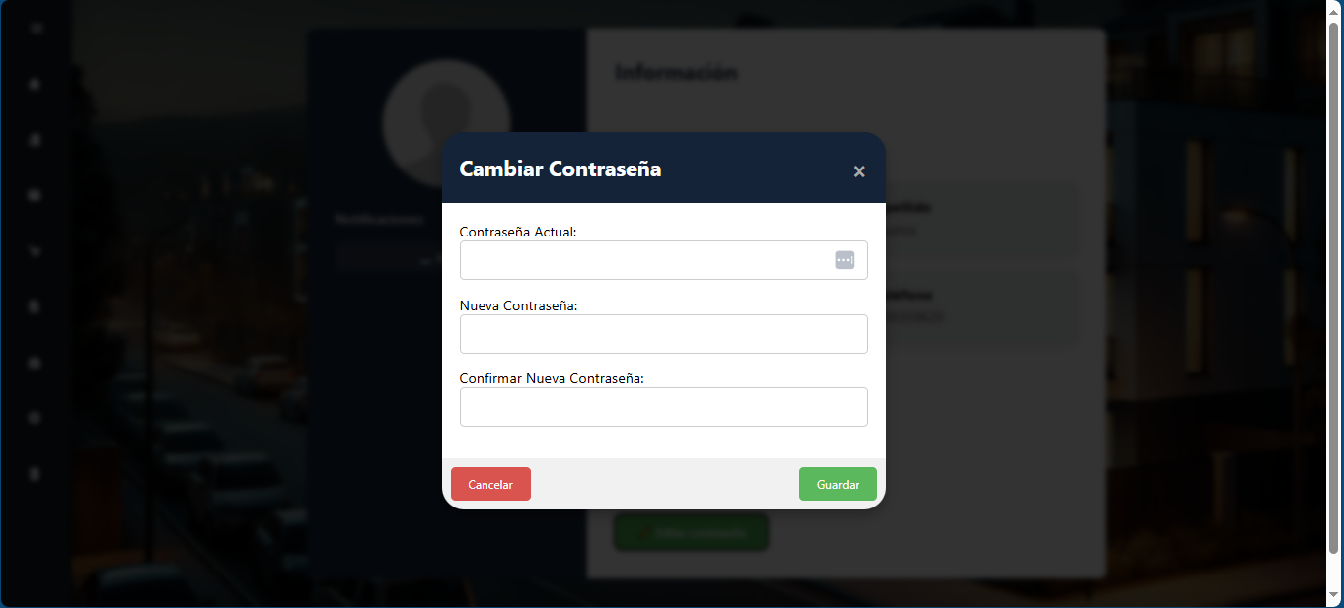
Cambiar contraseña

Slide 29
Estado del Proyecto
Y Conclusión
Estamos avanzando positivamente en el desarrollo de SGCalerías, cumpliendo con los plazos establecidos. Aunque hemos gestionado cambios constantes en la base de datos para satisfacer los requerimientos del cliente, hemos completado o casi terminado las secciones más importantes. En general, vamos bien encaminados hacia la finalización exitosa del proyecto.
Con este buen avance, continuaremos enfocándonos en las próximas etapas, asegurando que cada aspecto del sistema cumpla con los estándares de calidad y las expectativas del cliente.

